Slide 1
第3章 测试系统的基本特性
1、概述
2、测试系统的静态特性
3、测试系统的动态特性
4、测试系统不失真传递信号的条件
5、Matlab在测试系统分析中的应用

Slide 2
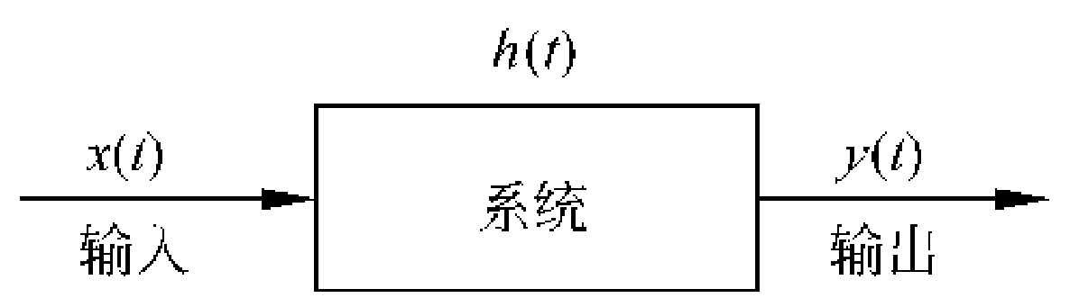
概述
输入和输出能观测，推断系统的传递特性；
输入能观测，系统的传递特性已知，估计输出；
输出能观测，系统的传递特性已知，推断输入。

Slide 3
测试系统的静态特性
重复性
灵敏度
线性度
分辨率
回程误差
稳定度
漂移
静态标定：将已知的输入作用于测试系统，
得出测试系统的输入和输出的关系或静态特性曲线。

Slide 4
动态特性
线性时不变系统的性质
1.什么是线性时不变系统
线性时不变系统（线性定常系统）：
  具有单一的、确定的输入—输出关系
  系统的特性不应随时间发生变化
  且输入输出之间成线性关系
  理想的测试系统

Slide 5
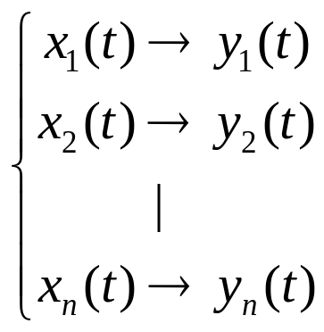
动态特性
线性时不变系统的性质
2.叠加特性
各信号单独输入：
各信号一起输入：

Slide 6
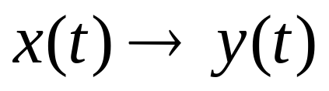
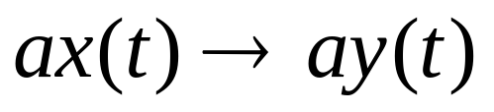
动态特性
线性时不变系统的性质
3.比例特性
x(t)输入：
ax(t)输入：

Slide 7
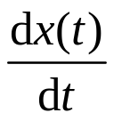
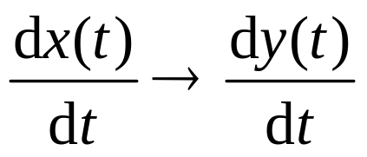
动态特性
线性时不变系统的性质
4.微分特性
x(t)输入：
输入：

Slide 8
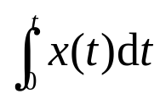
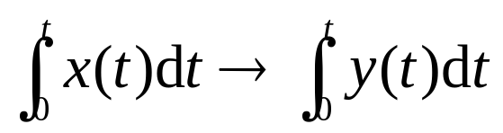
动态特性
线性时不变系统的性质
5.积分特性
x(t)输入：
输入：
系统的初始状态为零

Slide 9
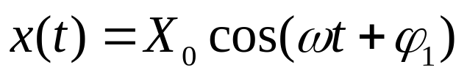

动态特性
线性时不变系统的性质
6.频率保持性
输入：
输出：

Slide 10
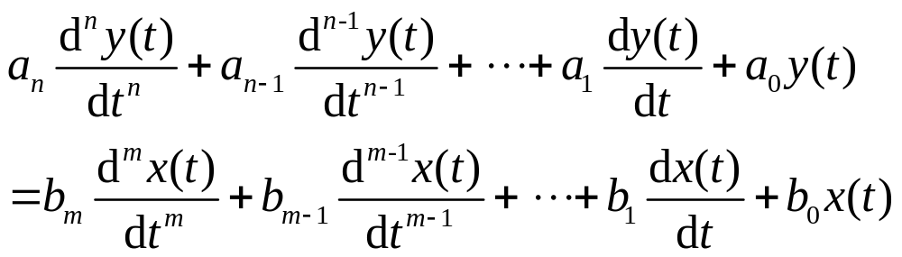
动态特性
动态特性的描述方法
1.线性系统的数学模型
常系数线性微分方程

Slide 11
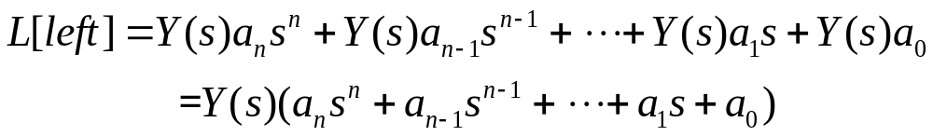
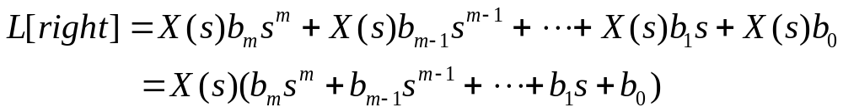
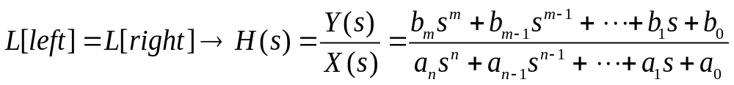
动态特性
动态特性的描述方法
2.传递函数
在初始条件为零时，即输入和输出以及它们的各阶导数的初始值均为零时，系统输出的拉氏变换与输入的拉氏变换之比。

Slide 12
动态特性
动态特性的描述方法
2.传递函数
分母中的s幂次n代表了系统的阶次，也称为传递函数的阶次
一般的测量装置总是稳定的，其分母中的s幂次总是高于分子中s的幂次，即n>m
反映系统特性，与具体的输入无关
系数由系统的结构决定

Slide 13



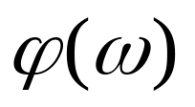
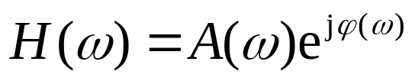
动态特性
动态特性的描述方法
3.系统的频率特性函数(稳态)
幅频特性（幅值比）:
幅值的缩放能力
相频特性（相位差）：
相位角前后移动的能力
频率特性函数（频率响应函数 ）：

Slide 14
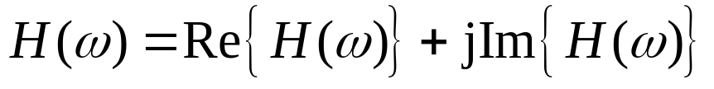
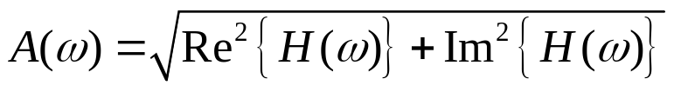
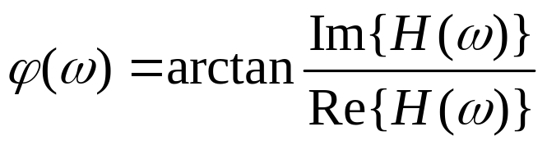
动态特性
动态特性的描述方法
3.系统的频率特性函数

Slide 15
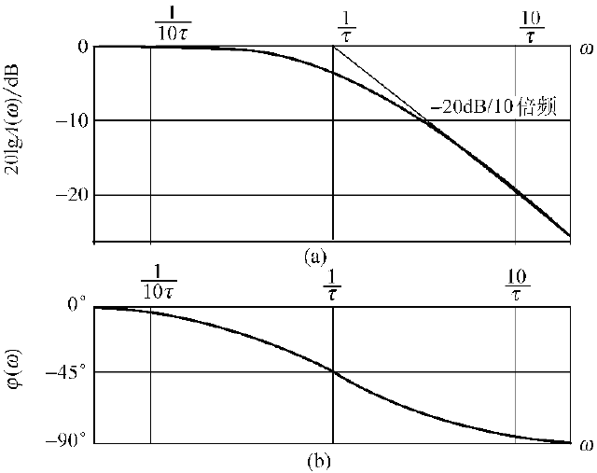




动态特性
动态特性的描述方法
3.系统的频率特性函数
幅频特性曲线：
相频特性曲线：
对数幅频特性曲线：
对数相频特性曲线：

Slide 16
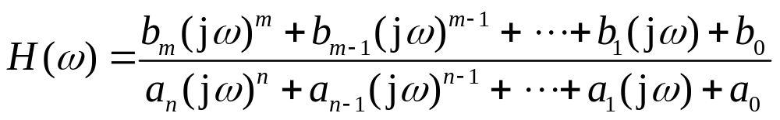
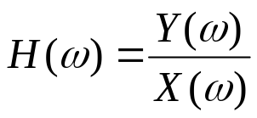
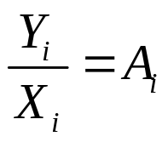

动态特性
动态特性的描述方法
3.系统的频率特性函数
通过传递函数求：
利用傅氏变换求：
通过试验求：

Slide 17
动态特性
动态特性的描述方法
3.系统的频率特性函数
    传递函数与频率响应函数的区别
传递函数：瞬态输出+稳态输出
频率特性：稳态输出
传递函数：控制领域
频率特性：测试领域

Slide 18

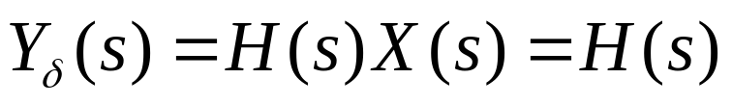

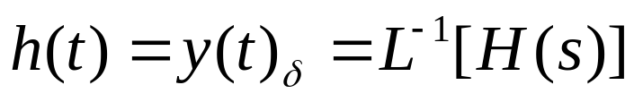


动态特性
动态特性的描述方法
4.脉冲响应函数
拉氏变换
傅氏变换

Slide 19
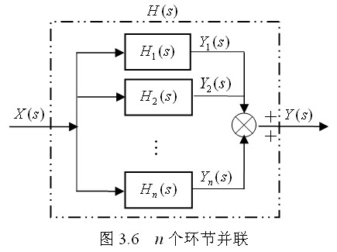
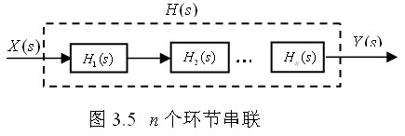
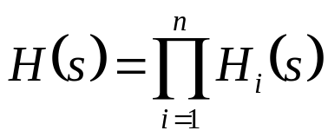
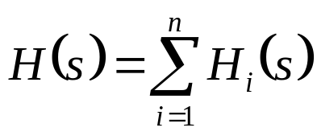
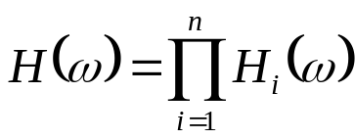
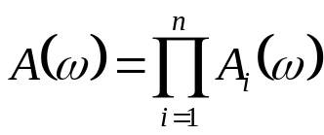
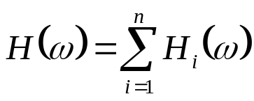
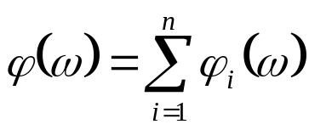
动态特性
动态特性的描述方法
5.环节的串并联

Slide 20
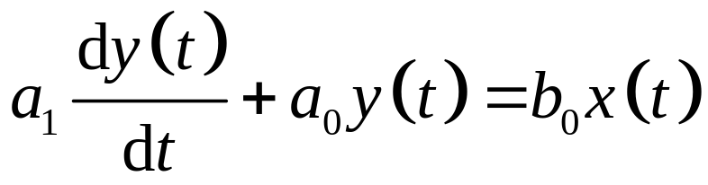
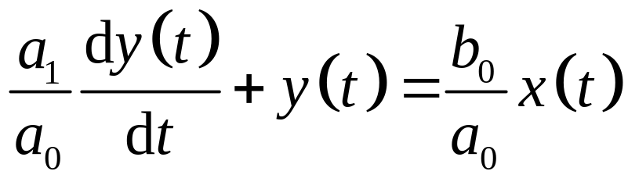
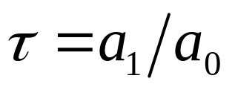
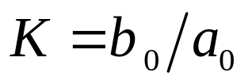
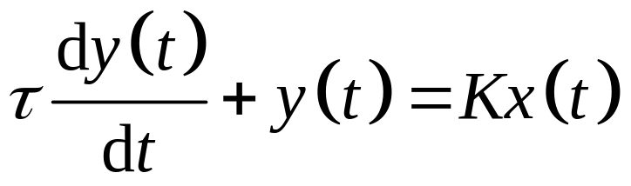
动态特性
一阶系统的动态特性
1.一阶系统的数学描述
时间常数
静态灵敏度

Slide 21
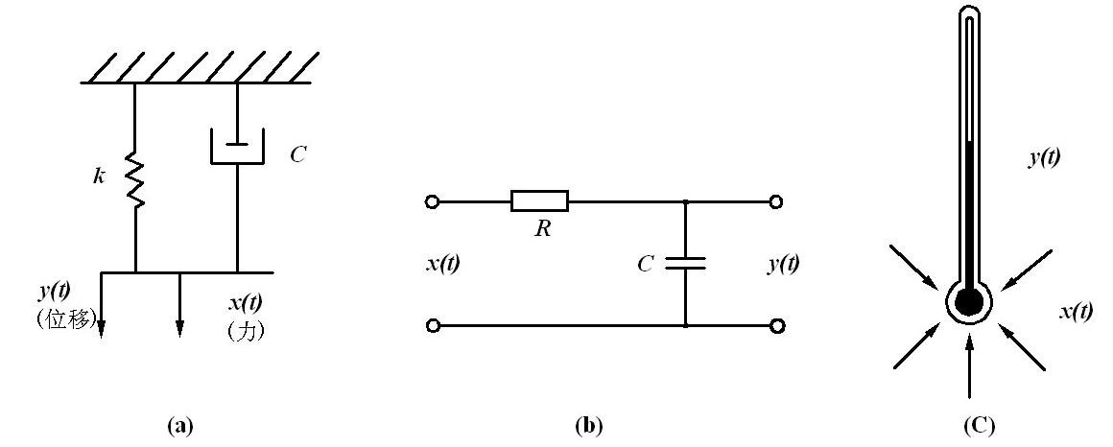
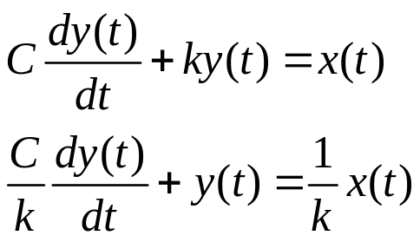
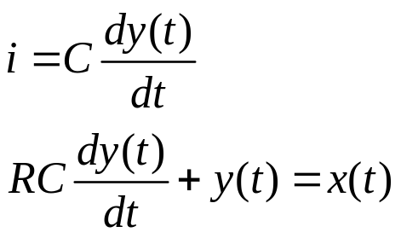

动态特性
一阶系统的动态特性
2.一阶系统的传递函数

Slide 22
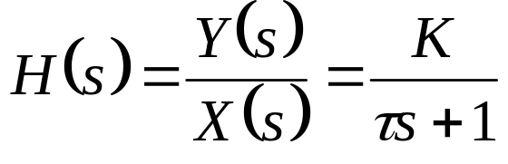
动态特性
一阶系统的动态特性
2.一阶系统的传递函数

Slide 23
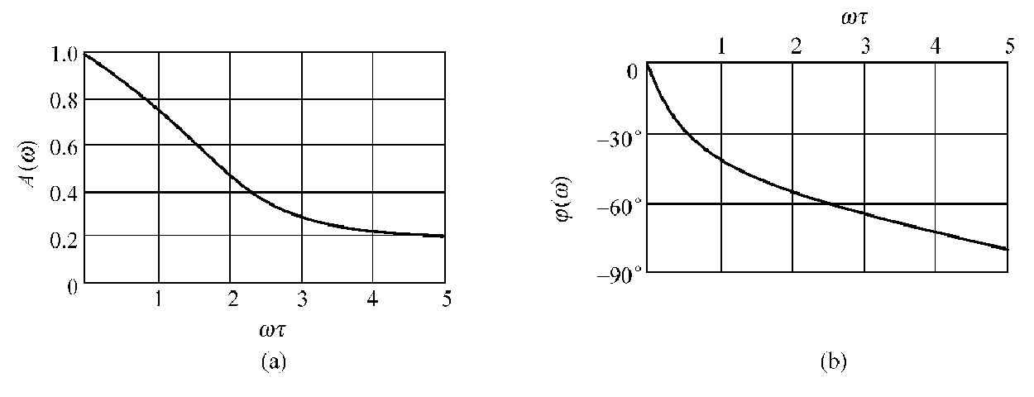
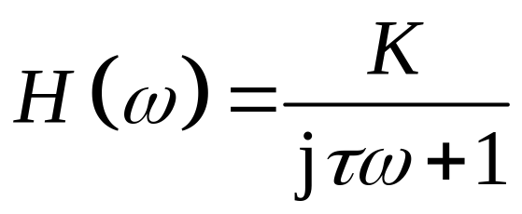
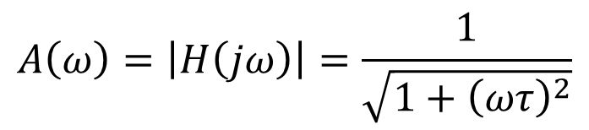
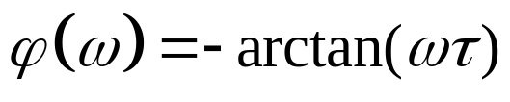
动态特性
一阶系统的动态特性
3.一阶系统的频率特性函数

Slide 24
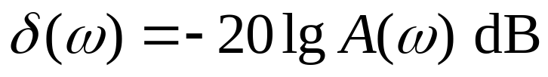
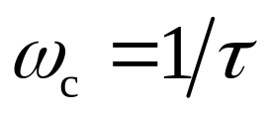


动态特性
一阶系统的动态特性
3.一阶系统的频率特性函数
幅值衰减（量）:
一阶系统的截止频率:
系统的截止频率:
一阶系统是一个低通环节
时间常数决定了一阶系统的工作频率范围

Slide 25


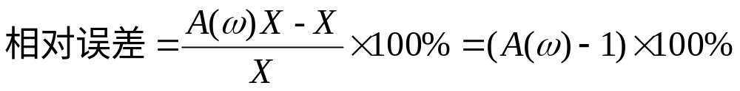



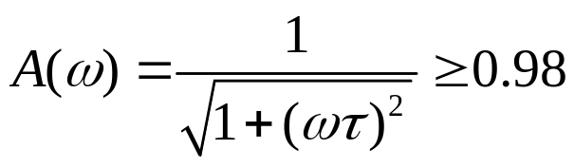

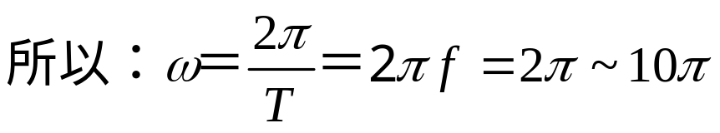



动态特性
一阶系统的动态特性
例3.1某一阶温度传感器被用来测量一反应容器中的温度。假定温度为频率在1~5Hz之间的正弦信号。请根据时间常数，选择一个合适的传感器，假定可接受的稳态误差为
求时间常数

Slide 26


动态特性
一阶系统的动态特性
4.一阶系统的脉冲响应函数

Slide 27





动态特性
一阶系统的动态特性
5.一阶系统的单位阶跃响应

Slide 28





动态特性
二阶系统的动态特性
1.二阶系统的数学描述
静态灵敏度
无阻尼固有频率
阻尼比

Slide 29



动态特性
二阶系统的动态特性
2.二阶系统的传递函数

Slide 30

动态特性
二阶系统的动态特性
2.二阶系统的传递函数

Slide 31




动态特性
二阶系统的动态特性
3.二阶系统的频率特性函数

Slide 32












动态特性
二阶系统的动态特性
3.二阶系统的频率特性函数
过阻尼系统
临界阻尼系统
欠阻尼系统

Slide 33







动态特性
二阶系统的动态特性
例3.2 已知二阶系统：
已知输入：
求系统的稳态输出。
对于常量：

Slide 34


动态特性
二阶系统的动态特性
例3.2 已知二阶系统：
已知输入：
求系统的稳态输出。
如何求系统的瞬态输出？

Slide 35


动态特性
二阶系统的动态特性
4.二阶系统的脉冲响应函数

Slide 36





动态特性
二阶系统的动态特性
5.二阶系统的单位阶跃响应
趋于稳态值的时间长短
响应速度

Slide 37





动态特性
系统对任意输入的响应
响应 ：
求解：
复数域
频率域

Slide 38



动态特性
标定
1.频率响应法
实验方法：输入多个信号，测得幅值比和相位差，做出频特性曲线
1）一阶系统时间常数
的确定

Slide 39




动态特性
标定
1.频率响应法
2）二阶系统阻尼比和固有角频率的确定
1、实验获得幅频特性曲线
2、由曲线上得出
3、利用下面两式计算

Slide 40





动态特性
标定
2.阶跃响应法
1）一阶系统时间常数
的确定

Slide 41







动态特性
标定
1.阶跃响应法
2）二阶系统阻尼比和固有角频率的确定

Slide 42


不失真传递信号的条件
1. 测试系统不失真传递信号的时域条件
图3.20 波形不失真复现

Slide 43




不失真传递信号的条件
2. 测试系统不失真传递信号的频域条件

Slide 44





不失真传递信号的条件
3. 一阶系统和二阶系统
时间常数
越小，工作频带也越宽
失真很小
合适的综合特性
相位处理

